Slide 1
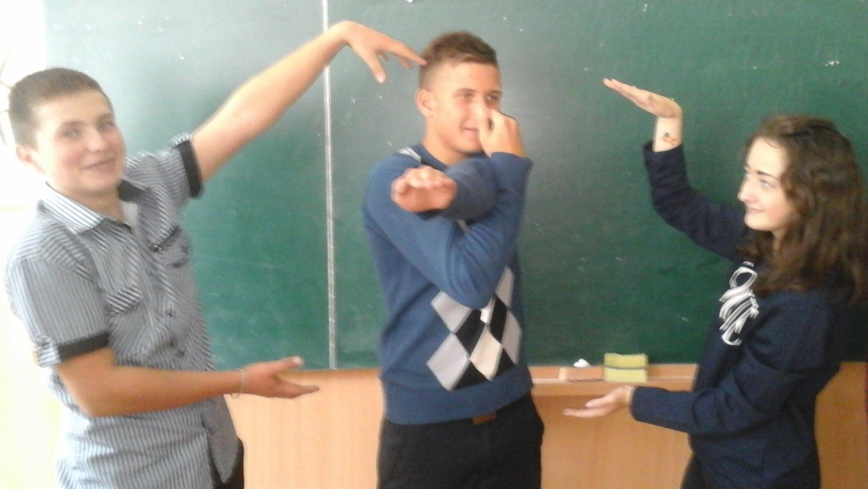
Організація роботи з розв’язання проблеми насильства в загальноосвітньому навчальному закладі
Досвід роботи Шевченківської
ЗОШ І-ІІІ ступенів
Діхтярук Тетяна Іванівна
Завідувач НМЦ психологічної служби
системи освіти Броварського району
2017 рік

Slide 2
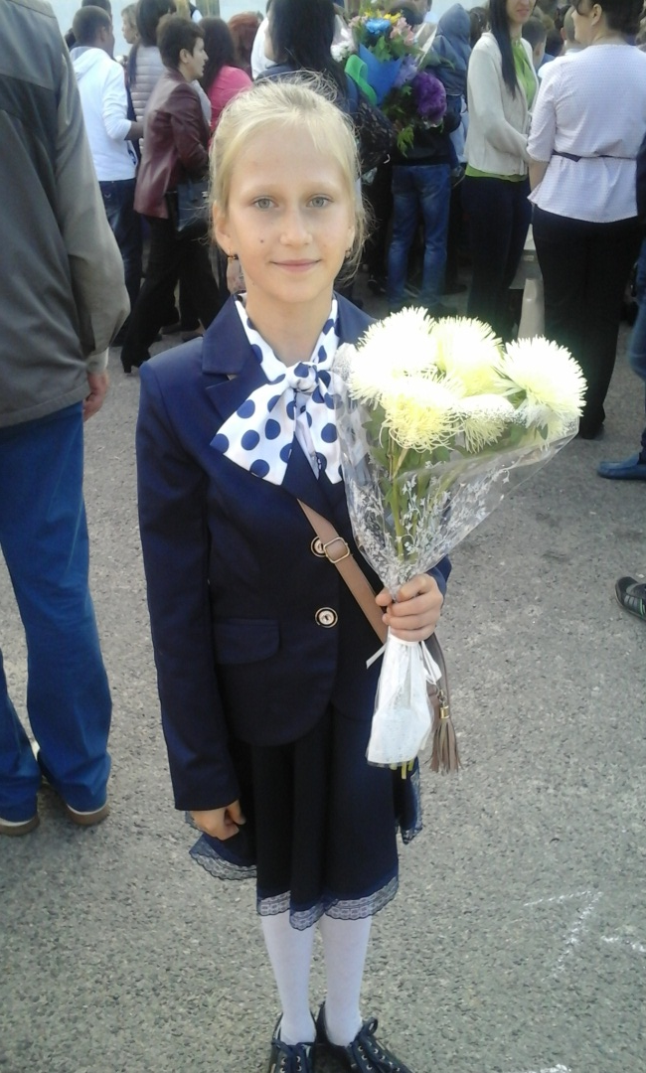
«Секрет успішного виховання лежить у повазі учня»
Ральф Емерсон
«Бути правдивим і чесним з дітьми, не ховаючи від них того, що відбувається в душі, є єдиним вихованням»
Лев Толстой

Slide 3
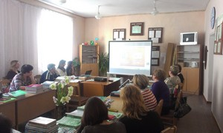
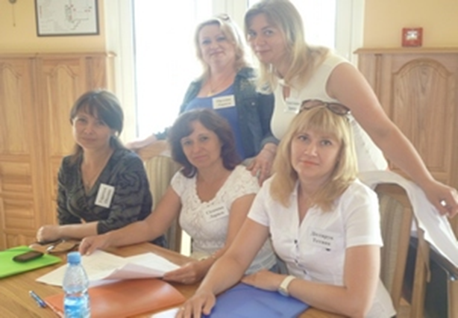
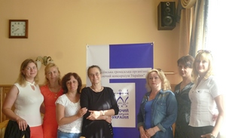
Обговорення результатів тестування учнів 4,7, 9-х класів Шевченківської ЗОШ І-ІІІ ст. (осінь 2013 року)
Визнання , що проблема насильства дійсно існує
Семінар ВГО “Жіночий Консорціум України”
“Планування роботи з попередження насильства в школі”
24-26 червня 2014 року
Утворення Групи АБВГД

Slide 4
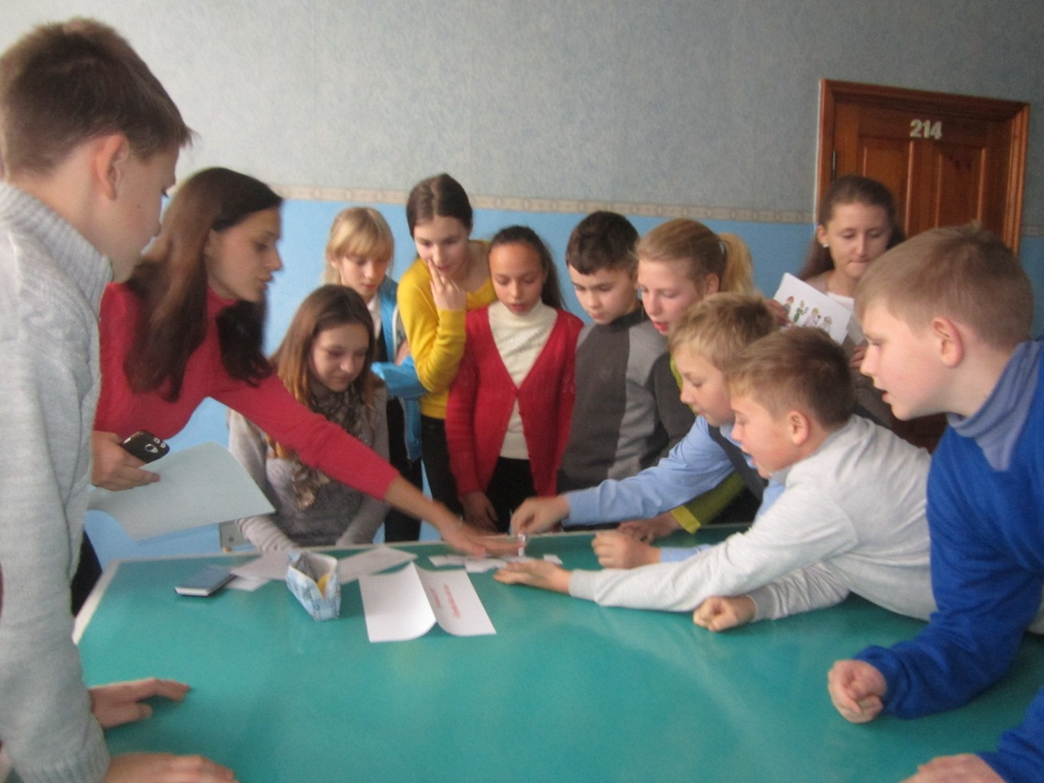
Обговорення правил поводження в конфліктній ситуації. Програвання з учнями способів реагування на агресивну поведінку.
Слайди презентацій до проведених заходів.

Slide 5
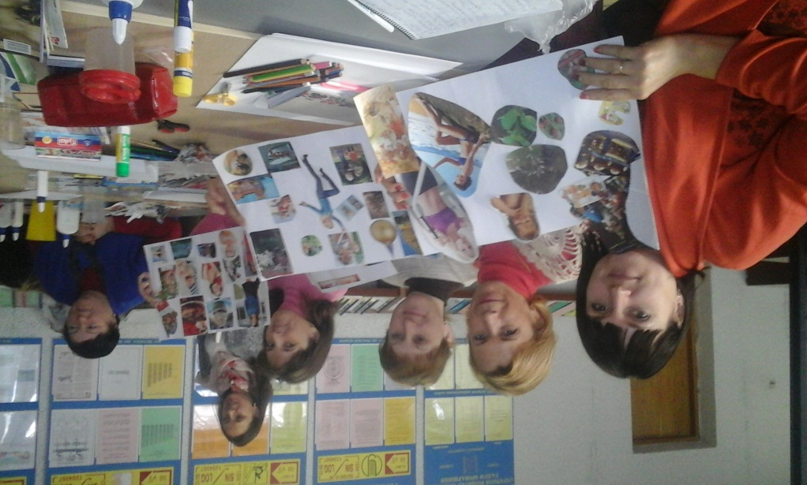
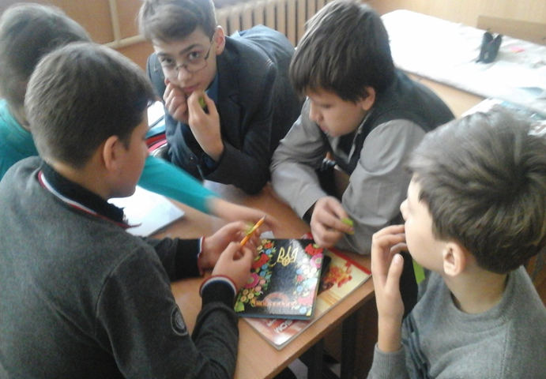
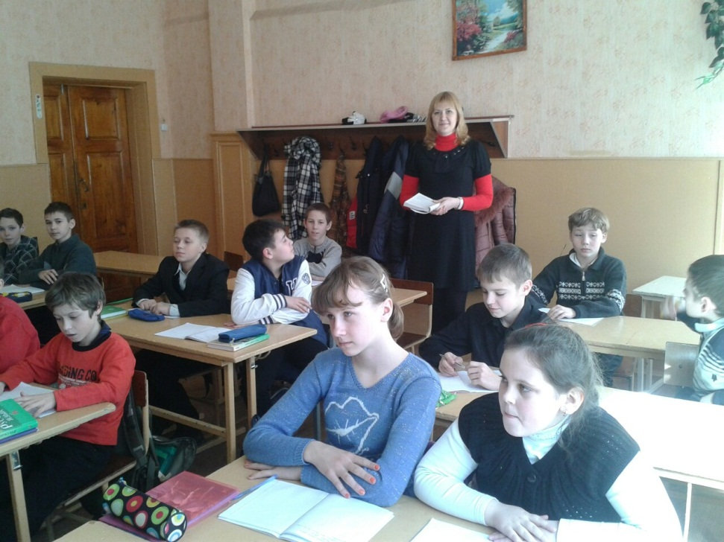
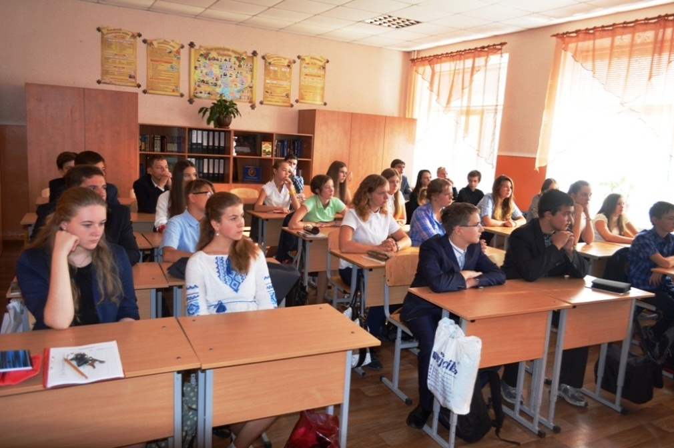
та учнями
Проведення заходів з вчителями

Slide 6
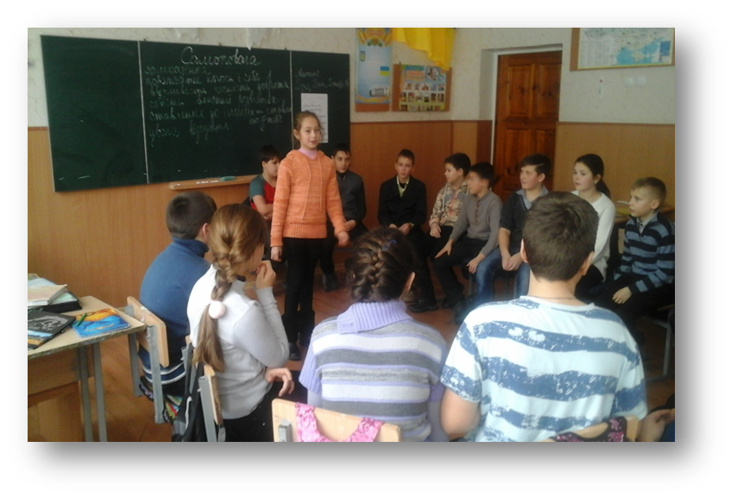
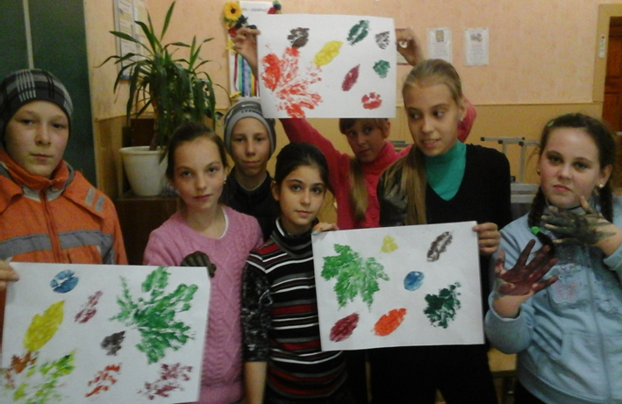
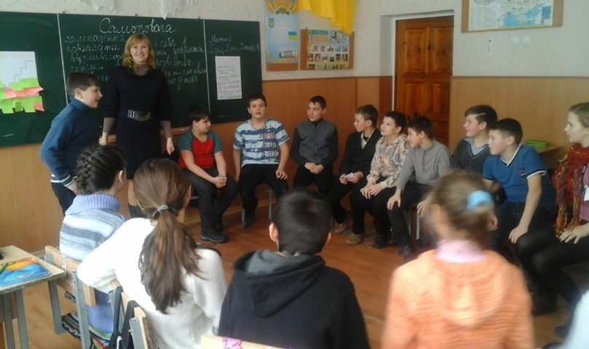
Заняття з толерантності, ефективного спілкування, командоутворення, правовиховні заходи, підвищення самооцінки, зменшення агресивності.

Slide 7
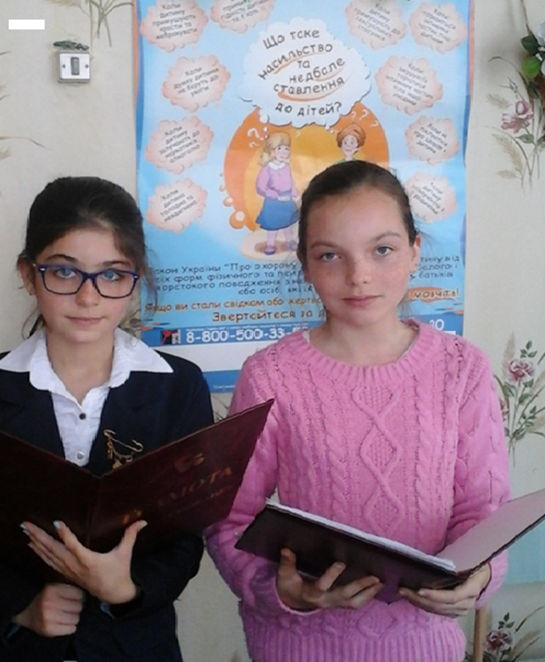
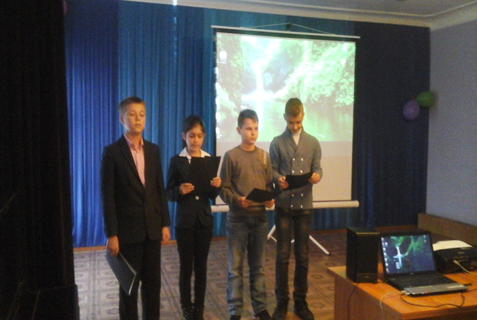
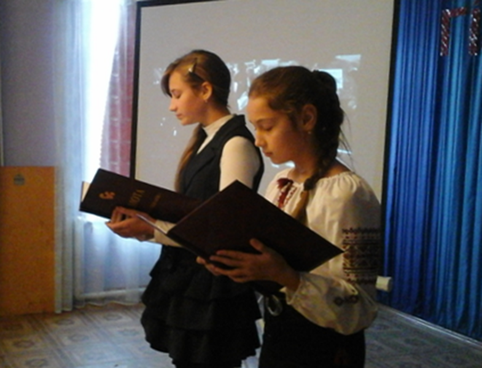
21 жовтня 2015 року День Гідності
Загальношкільна лінійка
Лідери самоврядування

Slide 8
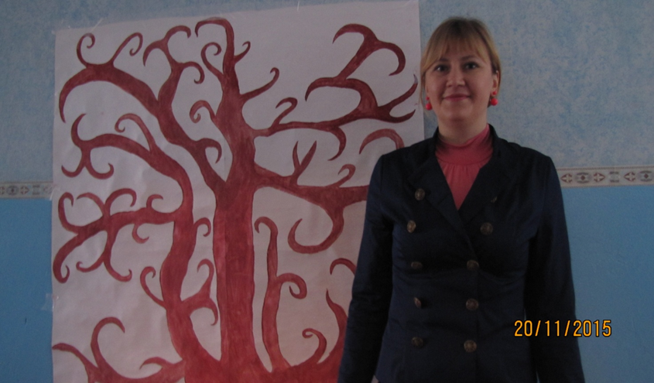
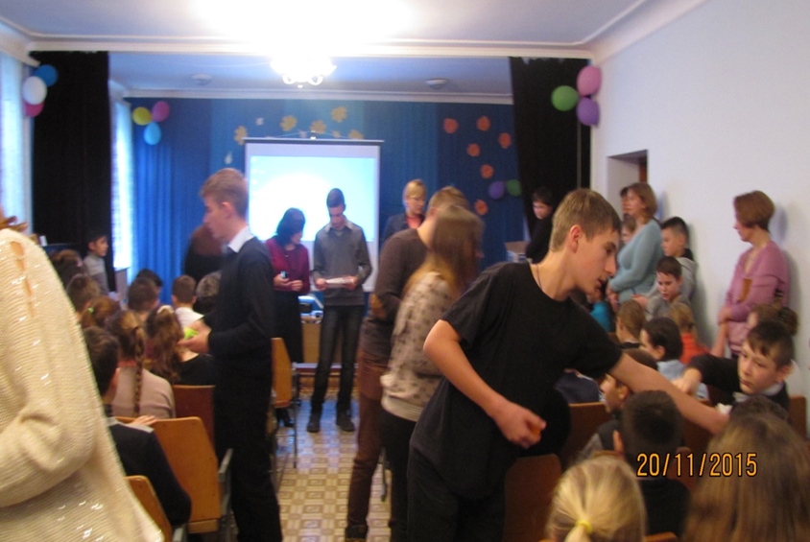
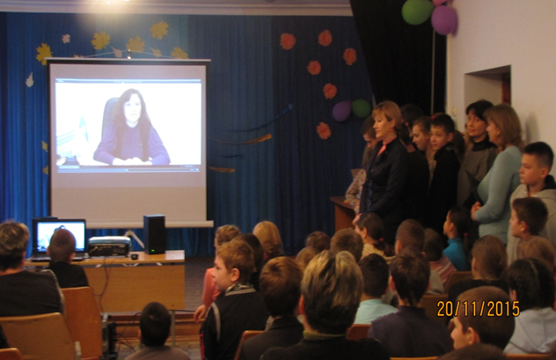
Всесвітній День Дитини
Презентація фільму
“Ми - проти насилля”
та акція “Якби я був директором школи…”

Slide 9
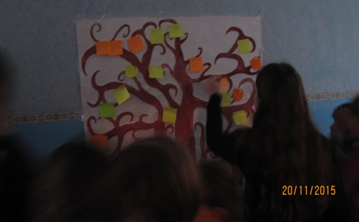
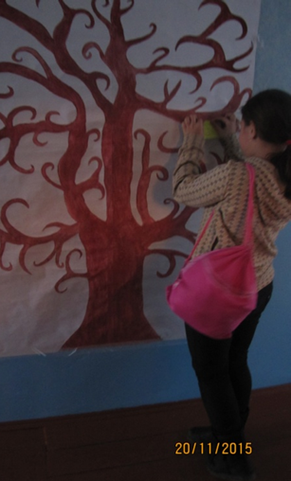
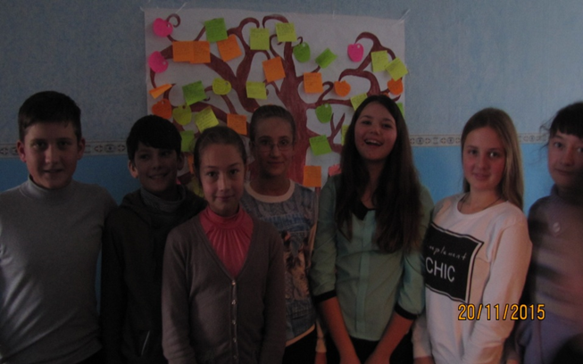
У акції взяли участь всі учні школи. Було зібрано багато цікавих думок. Спосіб зв’язку з учнями виявився дієвим та зручним і пізніше використовувався знову.

Slide 10
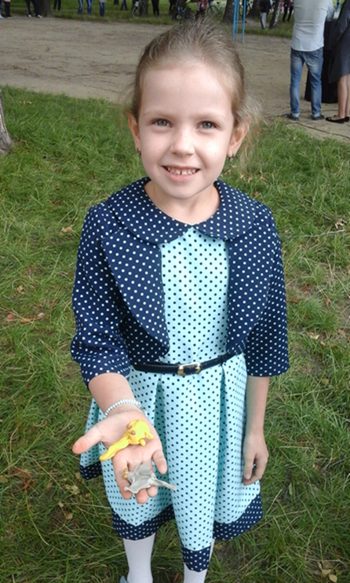
«Виховати людину інтелектуально, не виховавши її морально, -означає виростити загрозу для суспільства»
Теодор Рузвельт
«Багато чого я навчився у своїх наставників, ще більше у своїх товаришів, та найбільше у своїх учнів»
Талмуд

Slide 11
Дякую за увагу!

